Slide 1


ניתוח מידע עבור מקבלי החלטות
שקופית זו היא חובה
מלאו את פרטי השיעור, המקצוע והמורה .
(אין צורך להשאיר את הכיתובים "שם השיעור" , "המקצוע", מחקו אותם וכתבו רק את הפרטים עצמם).
מידע ונתונים
שם המורה: לי שריר
עורכת: רונית נחמיה

Slide 2
מה נלמד היום?
פרטו בשקופית זו את נושאי הלימוד של השיעור
הקדמה
דרכים לניתוח מידע עבור מקבלי ההחלטות

Slide 3
הקדמה:
מה זה מידע בכלל?
פריסה 3 (הפריסות שונות זו מזו במיקום תיבות הטקסט וגרפיקת הרקע, ותוכלו לגוון ביניהן)
מידע הוא כל ערך, מתאם,נתון,עובדה או פרט תוכן שניתן לקידוד,שמירה או שימוש בעיבוד.
מתוך מילוג- המילון העברי החופשי ברשת
את השקופית הזו תוכלו לשכפל, על מנת ליצור שקופיות נוספות הזהות לה – אליהן תוכלו להכניס את התכנים.
כדי לשכפל אותה, לחצו עליה קליק ימיני בתפריט השקופיות בצד ובחרו "שכפל שקופית" או "Duplicate Slide"
(מחקו ריבוע זה לאחר הקריאה)

Slide 4
(אין צורך להשאיר את הכיתובים "שם הפרק" , "כותרת משנה", מחקו אותם וכתבו רק את הפרטים עצמם).
המטרה:לנתח מידע על פי צורך

Slide 5
(אין צורך להשאיר את הכיתובים "שם הפרק" , "כותרת משנה", מחקו אותם וכתבו רק את הפרטים עצמם).
המציאות:
מקבלי ההחלטות לא בהכרח ידעו להגדיר את הצורך

Slide 6
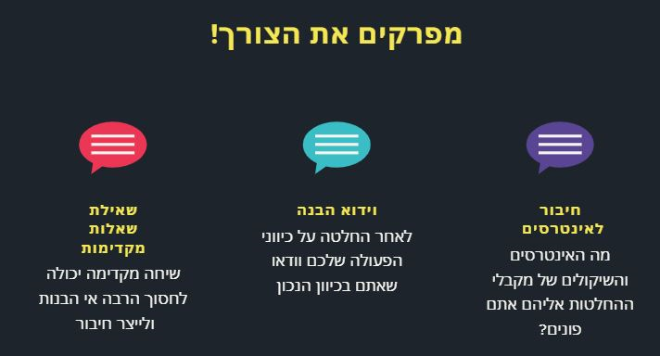
אז מה עושים?
פריסה 1 (הפריסות שונות זו מזו במיקום תיבות הטקסט וגרפיקת הרקע, ותוכלו לגוון ביניהן)
את השקופית הזו תוכלו לשכפל, על מנת ליצור שקופיות נוספות הזהות לה – אליהן תוכלו להכניס את התכנים.
כדי לשכפל אותה, לחצו עליה קליק ימיני בתפריט השקופיות בצד ובחרו "שכפל שקופית" או "Duplicate Slide"
(מחקו ריבוע זה לאחר הקריאה)

Slide 7
עקרונות מנחים לתהליך:
שיפור מתמיד (גם באמצע הדרך)
טובים השניים (וגם השלושה) מן האחד
פרפקציוניזם כבר לא באופנה!

Slide 8
תרגול
חישבו על בעיה המצריכה הגדרה, שמשפחתך נתקלה בה לאחרונה, למשל רכישת מכשיר חשמלי חדש, טיפול בנזק כלשהו שנגרם לבית.
נסו להגדיר את הצורך בצורה ברורה תוך שימוש במידע המוצג במצגת זו.
ציינו מס' מקורות מידע, מהם תוכלו למצוא את המידע הדרוש .

Slide 9

שקופית זו היא חובה
שימוש ביצירות מוגנות בזכויות יוצרים ואיתור בעלי זכויות
השימוש ביצירות במהלך שידור זה נעשה לפי סעיף 27א לחוק זכות יוצרים, תשס"ח-2007. אם הינך בעל הזכויות באחת היצירות, באפשרותך לבקש מאיתנו לחדול מהשימוש ביצירה, זאת באמצעות פנייה לדוא"ל rights@education.gov.il

